Slide 1




LOGO
UNIV/POLTEK
DIGITAL TALENT SCHOLARSHIP
2019
Big Data Analytics
digitalent.kominfo.go.id

Slide 2
Sesi 22 Hadoop (4)
Flume dan Sqoop

Slide 3
Garis Besar
Memindahkan data ke Hadoop
Mempelajari Flume
Mempelajari Sqoop

Slide 4
Panduan
Enroll ke kelas Moving Data into Hadoop di cognitiveclass.ai

Slide 5
Flume

Slide 6
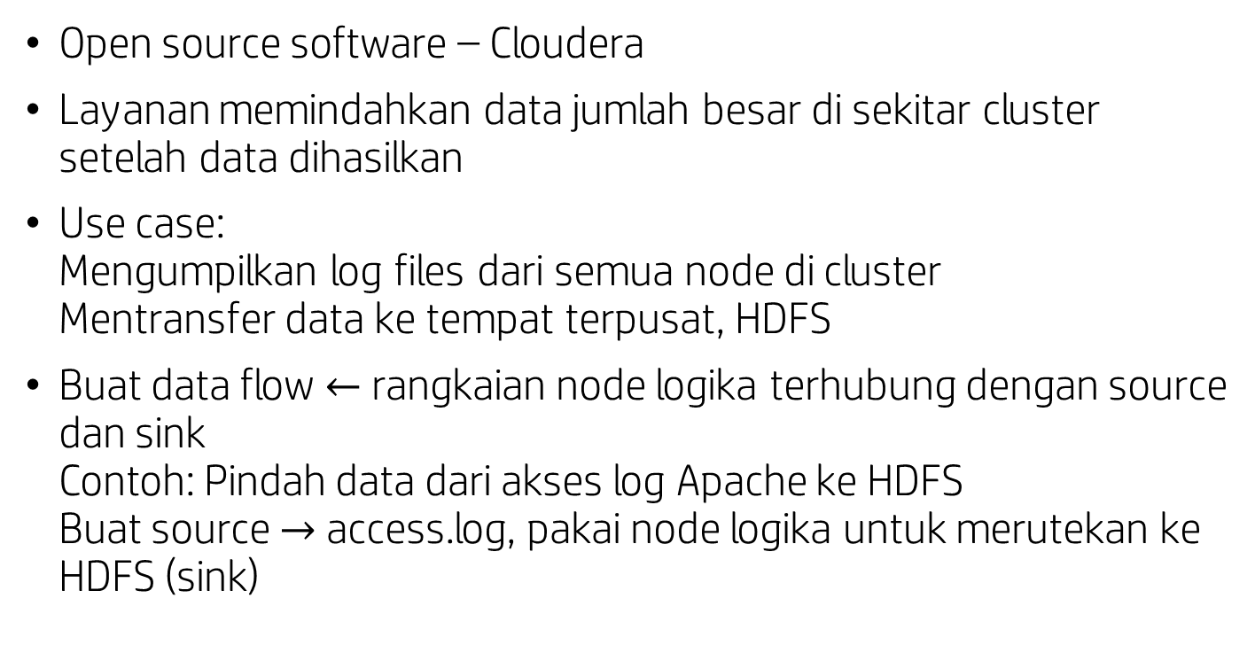
Flume
Open source software – Cloudera
Layanan memindahkan data jumlah besar di sekitar cluster setelah data dihasilkan
Use case: Mengumpilkan log files dari semua node di cluster Mentransfer data ke tempat terpusat, HDFS
Buat data flow $←$ rangkaian node logika terhubung dengan source dan sink Contoh: Pindah data dari akses log Apache ke HDFS Buat source $→$ access.log, pakai node logika untuk merutekan ke HDFS (sink)

Slide 7
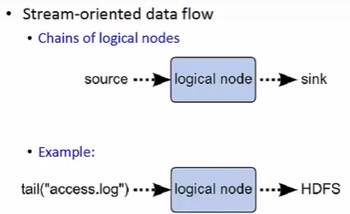
Stream-oriented data flow

Slide 8
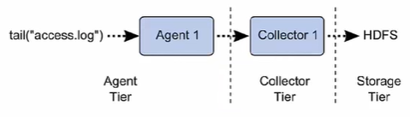
Arsitektur Flume
Tiers Agent – sumber (source) data Collector – multiple collector dari multiple agent (multiple collector, meningkatkan paralelisasi) Storage – sink data, seperti HDFS

Slide 9
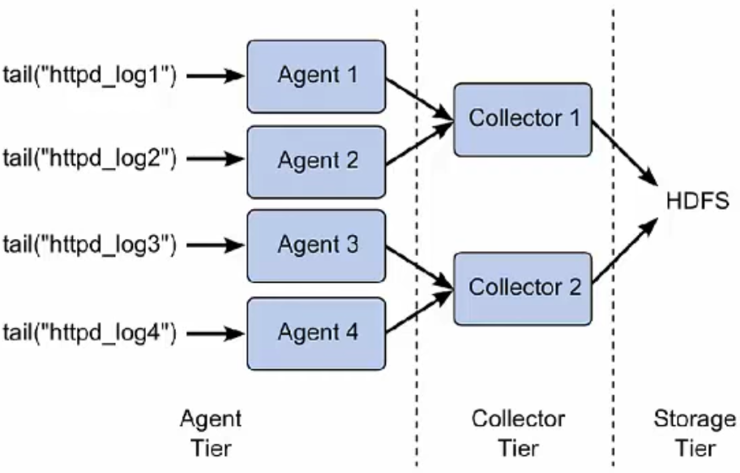
Use Case

Slide 10
Sqoop

Slide 11
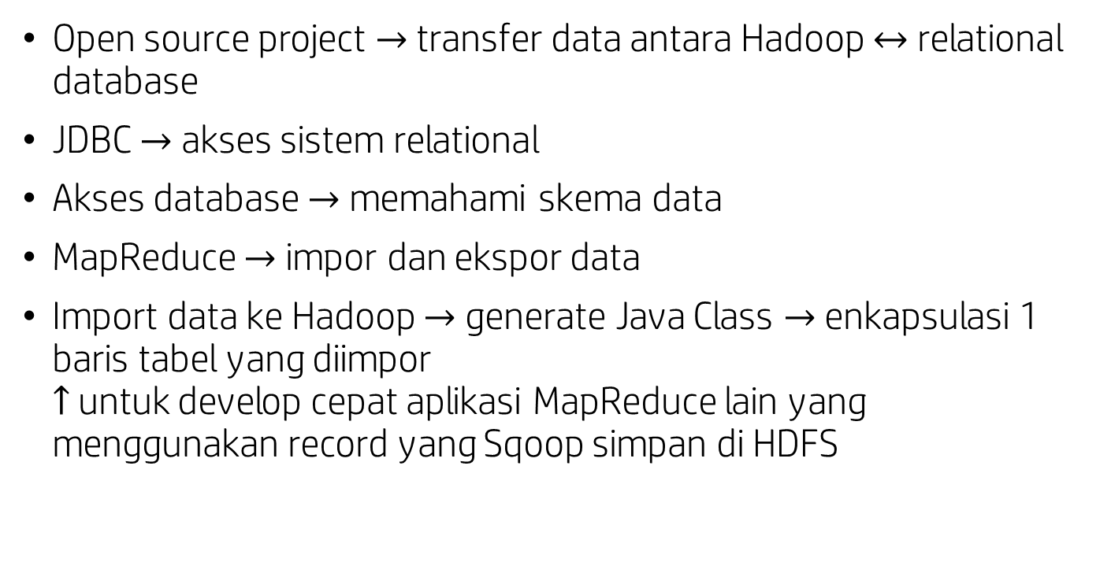
Sqoop
Open source project $→$ transfer data antara Hadoop $↔$ relational database
JDBC $→$ akses sistem relational
Akses database $→$ memahami skema data
MapReduce $→$ impor dan ekspor data
Import data ke Hadoop $→$ generate Java Class $→$ enkapsulasi 1 baris tabel yang diimpor $↑$ untuk develop cepat aplikasi MapReduce lain yang menggunakan record yang Sqoop simpan di HDFS

Slide 12
Aktivitas Kelas
https://courses.cognitiveclass.ai/courses/course-v1:BigDataUniversity+BD0131EN+2016/

Slide 13
Referensi

Slide 14





IKUTI KAMI
digitalent.kominfo
digitalent.kominfo
DTS_kominfo
Digital Talent Scholarship 2019
Pusat Pengembangan Profesi dan Sertifikasi
Badan Penelitian dan Pengembangan SDM
Kementerian Komunikasi dan Informatika
Jl. Medan Merdeka Barat No. 9
(Gd. Belakang Lt. 4 - 5)
Jakarta Pusat, 10110
digitalent.kominfo.go.id

